Slide 1



Project Dibimbing- Data Science
Klasifikasi Tingkat Kemiskinan di Indonesia Menggunakan Metode KNN (K-Nearest Neighbors)
Aulia Hoirunnisa

Slide 2

Aulia Hoirunnisa
Mahasiswa semester 5 jurusan Informatika di Universitas Sultan Ageng Tirtayasa dengan minat besar di bidang Data Science dan Data Analyst. Saya memiliki pengalaman dalam pemrograman menggunakan Python dan C++, serta terampil menggunakan tools seperti Google Colab, Jupyter Notebook, Tableau, dan Microsoft Office untuk analisis dan visualisasi data. Dengan semangat belajar yang tinggi, saya terus mengembangkan kemampuan dalam memahami data dan menghasilkan insight yang mendukung pengambilan keputusan berbasis data. Saya siap menghadapi tantangan baru dan berkontribusi di dunia teknologi.

Slide 3




Tools

Slide 4
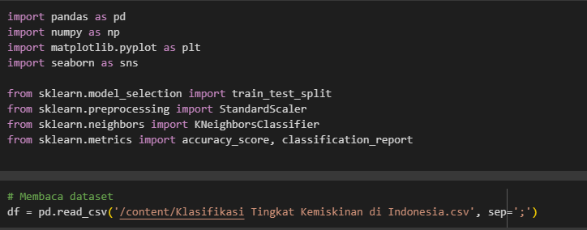
Kode di atas digunakan untuk menganalisis dan mengklasifikasikan tingkat kemiskinan di Indonesia menggunakan algoritma K-Nearest Neighbors (KNN). Dataset dibaca menggunakan pandas, lalu dilakukan preprocessing seperti standarisasi data dengan StandardScaler agar skala fitur seragam. Data kemudian dibagi menjadi training dan testing menggunakan train_test_split untuk melatih model KNN. Model ini digunakan untuk melakukan klasifikasi berdasarkan variabel yang tersedia, dan kinerjanya dievaluasi menggunakan akurasi dan classification report. Selain itu, seaborn dan matplotlib digunakan untuk memvisualisasikan pola dalam data, seperti hubungan antar variabel yang mempengaruhi kemiskinan.

Slide 5
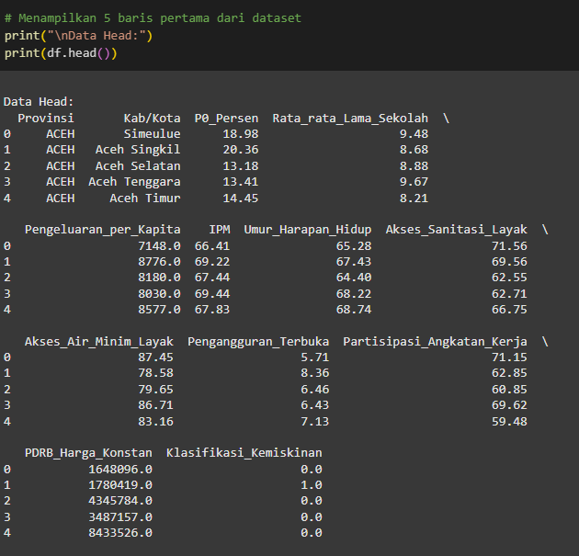
Kode print("\nData Head:") diikuti oleh print(df.head()) berfungsi untuk menampilkan 5 baris pertama dari dataset yang telah dibaca menggunakan pd.read_csv(). Fungsi head() secara default menampilkan lima baris pertama dari dataset untuk memberikan gambaran awal tentang struktur data, termasuk kolom-kolom yang ada dan nilai-nilai yang terdapat dalam dataset tersebut. Output yang dihasilkan berupa tabel yang menunjukkan data pada baris pertama hingga kelima dari dataset, yang mencakup kolom seperti nama provinsi, kabupaten/kota, persentase penduduk miskin, rata-rata lama sekolah, dan lain-lain.

Slide 6
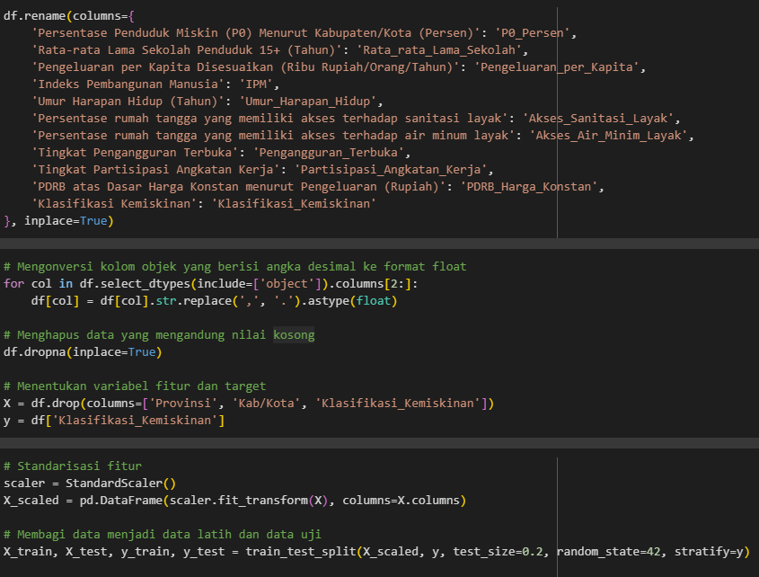
Nama kolom dataset diubah agar lebih sederhana dan mudah dipahami. Kemudian, kolom yang berisi angka desimal yang disimpan dalam format string diubah menjadi tipe data float dengan mengganti tanda koma menjadi titik. Setelah itu, baris yang memiliki nilai kosong dihapus untuk memastikan tidak ada data yang hilang. Selanjutnya, variabel fitur dipisahkan dari variabel target, dengan fitur mencakup seluruh kolom kecuali 'Provinsi', 'Kab/Kota', dan 'Klasifikasi_Kemiskinan'. Fitur kemudian distandarisasi menggunakan StandardScaler agar memiliki skala yang sama. Terakhir, data dibagi menjadi data latih dan data uji dengan proporsi 80:20, memastikan bahwa distribusi target di kedua set tersebut tetap seimbang.

Slide 7
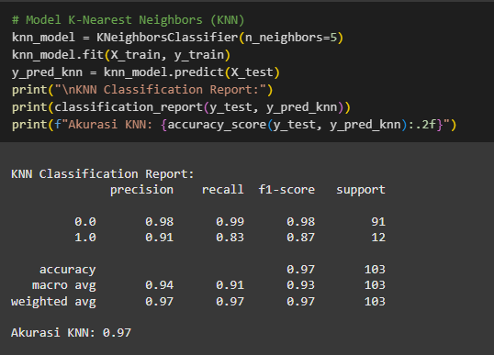
Kode tersebut mengimplementasikan model K-Nearest Neighbors (KNN) untuk klasifikasi dengan n_neighbors=5. Model ini dilatih menggunakan data X_train dan y_train, kemudian diuji pada data X_test dan y_test. Hasil evaluasi model ditampilkan dalam laporan klasifikasi yang mencakup presisi, recall, f1-score, dan support untuk setiap kelas, serta akurasi keseluruhan model. Dalam kasus ini, akurasi model KNN adalah 0.97.

Slide 8
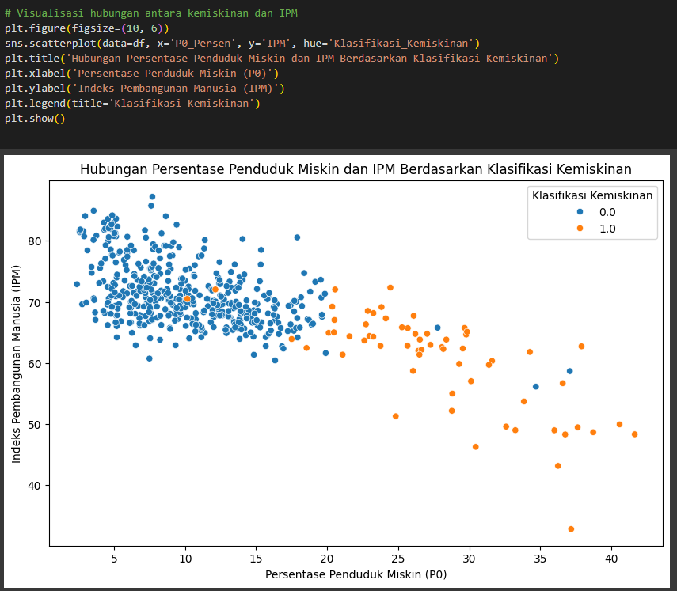
Visualisasi Data

Slide 9
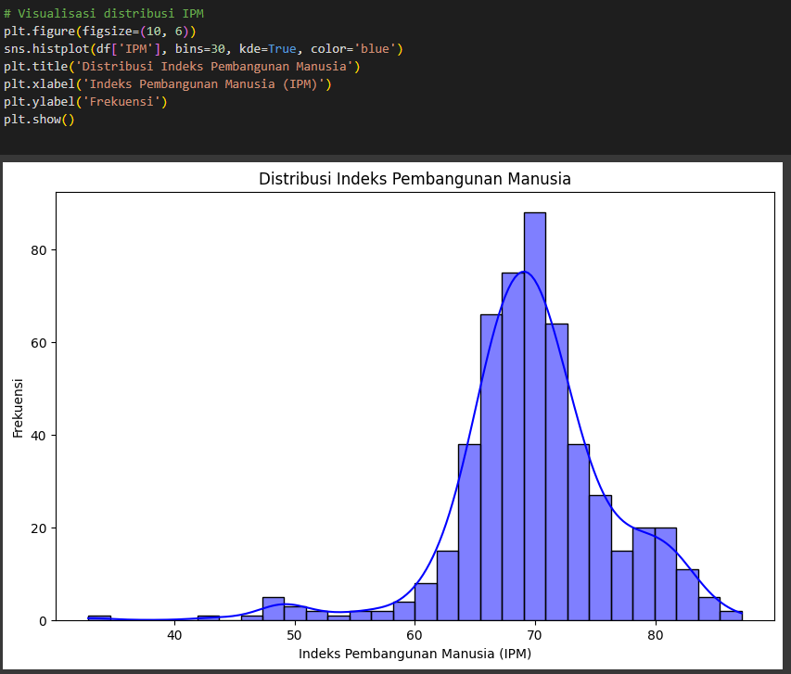
Visualisasi Data

Slide 10
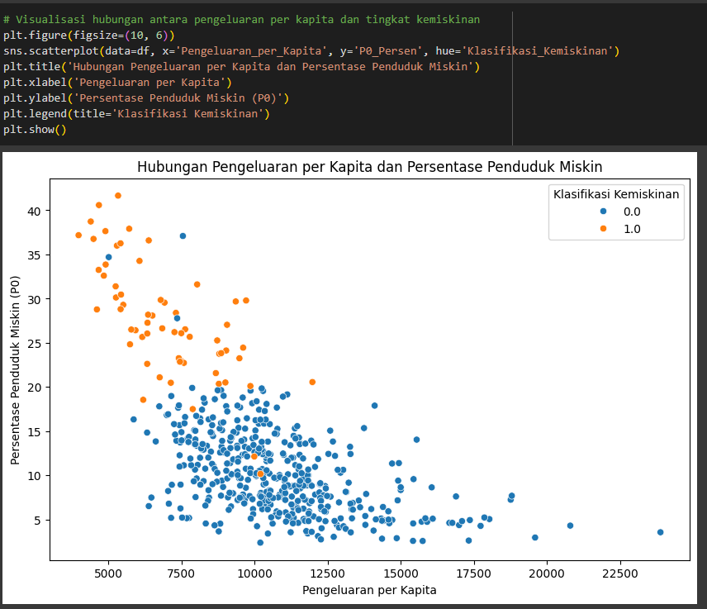
Visualisasi Data

Slide 11
Kesimpulan
Visualisasi data menunjukkan bahwa Indeks Pembangunan Manusia (IPM), pengeluaran per kapita, dan tingkat pengangguran berpengaruh signifikan terhadap kemiskinan di Indonesia. Scatter plot mengindikasikan bahwa semakin tinggi IPM dan pengeluaran per kapita, semakin rendah persentase penduduk miskin, sementara pengangguran terbuka memiliki korelasi positif dengan kemiskinan. Distribusi IPM menunjukkan mayoritas daerah memiliki IPM dalam rentang tertentu, dan heatmap korelasi menegaskan hubungan kuat antara faktor ekonomi dan sosial terhadap kemiskinan. Temuan ini menegaskan pentingnya peningkatan kesejahteraan ekonomi dan akses terhadap pendidikan serta kesehatan dalam menurunkan tingkat kemiskinan.

Slide 12

THANK YOU!

